Slide 1


Ôn tập về
Ôn tập về
TOÁN
TOÁN
CÁC PHÉP TÍNH
VỚI PHÂN SỐ
(Tiếp theo – tr.170)
CÁC PHÉP TÍNH
VỚI PHÂN SỐ

Slide 2



YÊU CẦU CẦN ĐẠT
KIẾN THỨC
KĨ NĂNG
THÁI ĐỘ
- Thực hiện được bốn phép tính với phân số.
- Vận dụng được để tính giá trị của biểu thức và giải toán.
Ôn tập về bốn phép tính với phân số
HS tích cực, cẩn thận khi làm bài

Slide 3






KHỞI
ĐỘNG

Slide 4

Chúng ta hãy cùng ôn lại
các phép tính với phân số
các bạn nhé!

Slide 5





-
+
Muốn cộng hai phân số cùng mẫu, ta cộng hai tử số với nhau và giữ nguyên mẫu
Muốn cộng hai phân số khác mẫu, ta quy đồng mẫu số hai phân số, rồi cộng hai phân số đó
Muốn trừ hai phân số cùng mẫu, ta trừ hai tử số với nhau và giữ nguyên mẫu
Muốn trừ hai phân số khác mẫu, ta quy đồng mẫu số hai phân số, rồi trừ hai phân số đó
x
:
Muốn nhân hai phân số, ta lấy tử số nhân với tử số, mẫu số nhân với mẫu số
Muốn chia hai phân số, ta lấy phân số thứ nhất nhân với phân số thứ hai đảo ngược
Notes:
Thầy/cô bấm vào phép tính để hiện qui tắc tính

Slide 6
LUYỆN TẬP

Slide 7
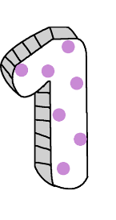

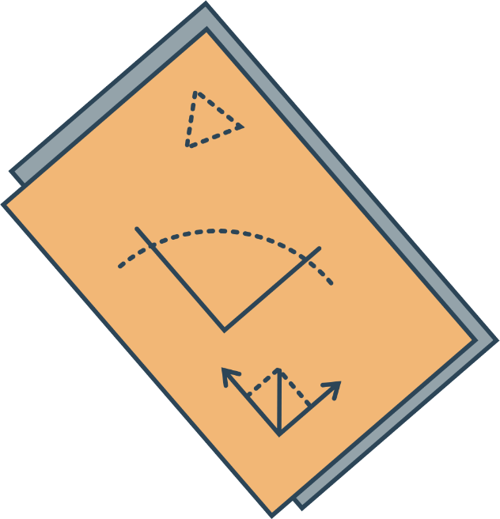
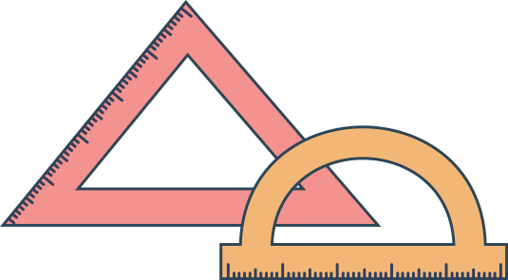

Phân số thứ nhất là $\frac{4}{5}$ , phân số thứ hai là $\frac{2}{7}$
Hãy tính tổng, hiệu, tích, thương của phân số thứ nhất
và phân số thứ hai
+
x
-
:

Slide 8


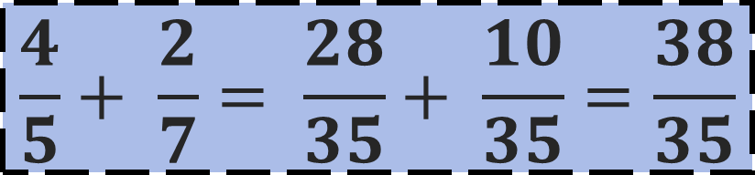
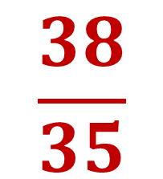
Phân số thứ nhất là $\frac{4}{5}$ , phân số thứ hai là $\frac{2}{7}$
TỔNG của hai phân số là bao nhiêu?
$$\frac{38}{35}$$
$$\frac{4}{5}+ \frac{2}{7}= \frac{28}{35}+ \frac{10}{35}=\frac{38}{35}$$

Slide 9
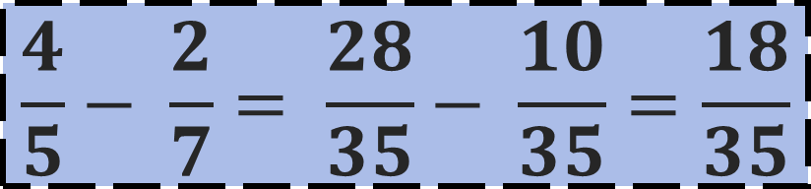
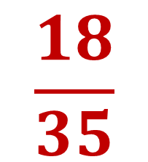
Phân số thứ nhất là $\frac{4}{5}$ , phân số thứ hai là $\frac{2}{7}$
HIỆU của hai phân số là bao nhiêu?
$$\frac{18}{35}$$
$$\frac{4}{5}− \frac{2}{7}= \frac{28}{35}− \frac{10}{35}=\frac{18}{35}$$

Slide 10

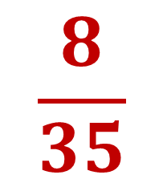
Phân số thứ nhất là $\frac{4}{5}$ , phân số thứ hai là $\frac{2}{7}$
TÍCH của hai phân số là bao nhiêu?
$$\frac{8}{35}$$
$$\frac{4}{5}× \frac{2}{7}= \frac{8}{35}$$

Slide 11
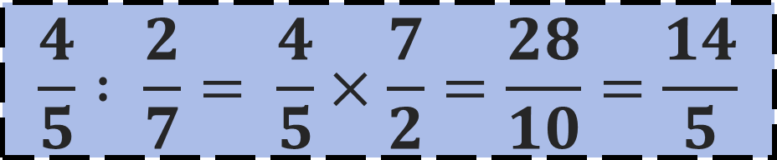
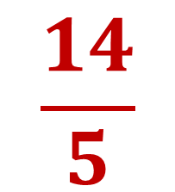
Phân số thứ nhất là $\frac{4}{5}$ , phân số thứ hai là $\frac{2}{7}$
THƯƠNG của hai phân số là bao nhiêu?
$$\frac{14}{5}$$
$$\frac{4}{5} : \frac{2}{7}= \frac{4}{5}×\frac{7}{2}=\frac{28}{10}=\frac{14}{5}$$

Slide 12
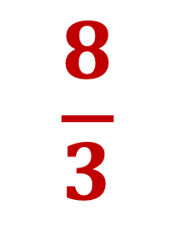
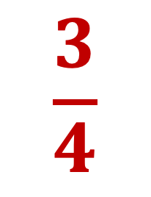
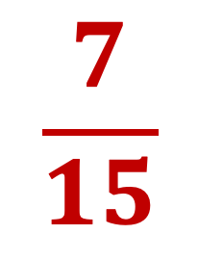
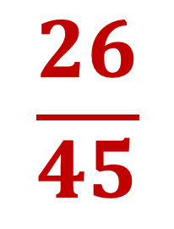
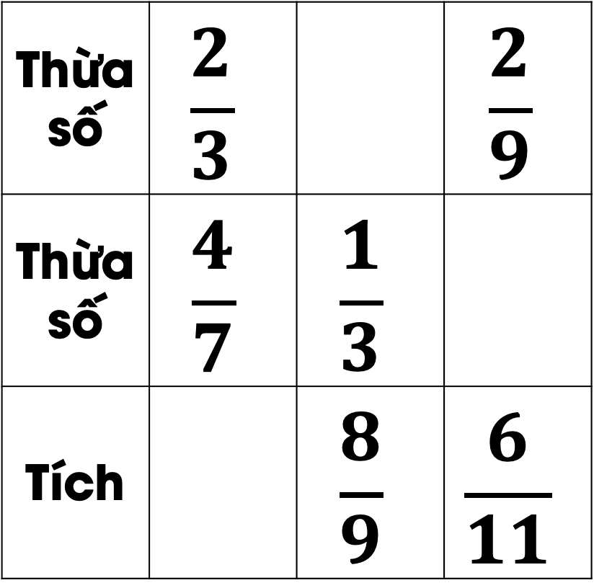
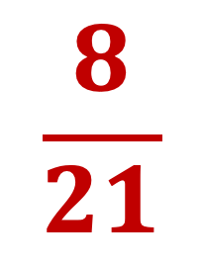
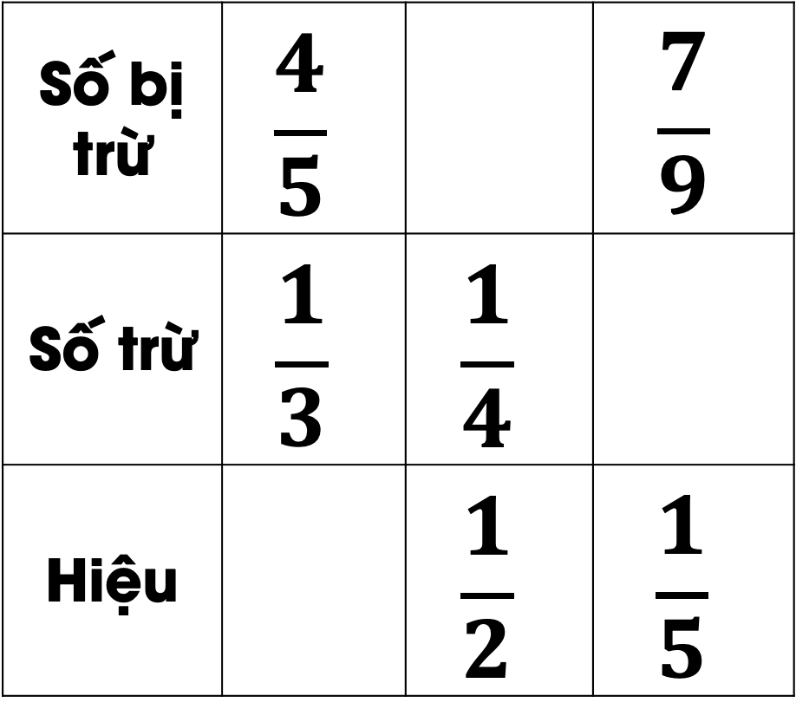
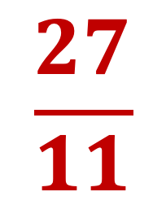
Bài 2: Số?
Số bị trừ | $$\frac{4}{5}$$ |  | $$\frac{7}{9}$$
Số trừ | $$\frac{1}{3}$$ | $$\frac{1}{4}$$
Hiệu |  | $$\frac{1}{2}$$ | $$\frac{1}{5}$$
Thừa số | $$\frac{2}{3}$$ |  | $$\frac{2}{9}$$
Thừa số | $$\frac{4}{7}$$ | $$\frac{1}{3}$$
Tích |  | $$\frac{8}{9}$$ | $$\frac{6}{11}$$
$$\frac{3}{4}$$
$$\frac{8}{3}$$
$$\frac{26}{45}$$
$$\frac{27}{11}$$
$$\frac{7}{15}$$
$$\frac{8}{21}$$

Slide 13
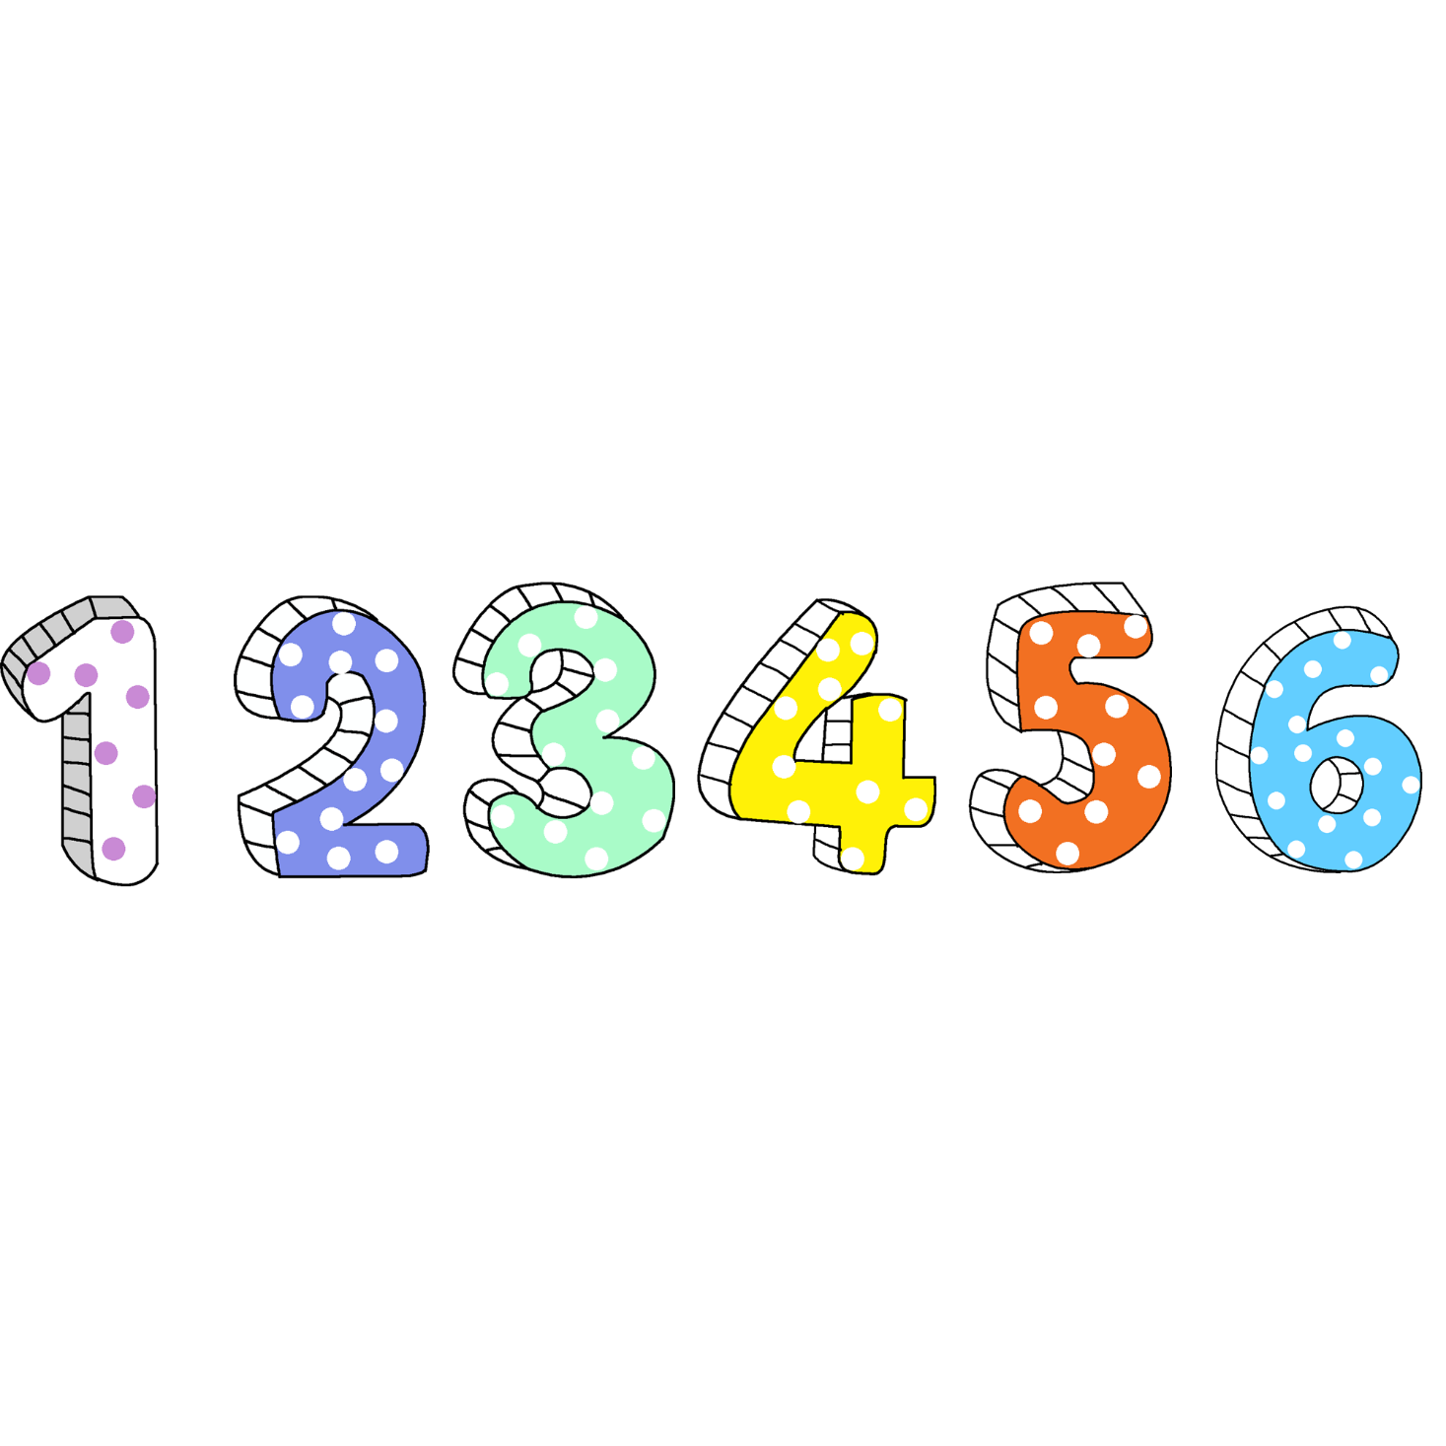







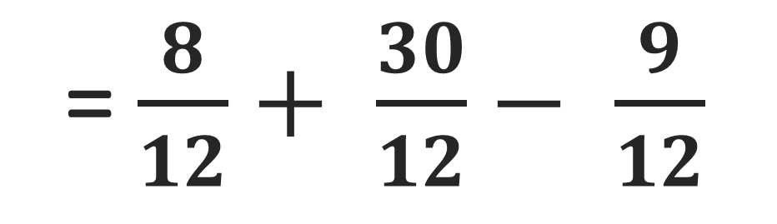
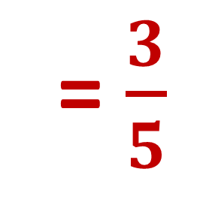



Tính:
$$\frac{2}{3}+ \frac{5}{2}− \frac{3}{4}$$
= $\frac{8}{12}+ \frac{30}{12}− \frac{9}{12}$
= $\frac{29}{12}$
a /
$$\frac{2}{5}× \frac{1}{2} : \frac{1}{3}$$
= $\frac{1}{5}: \frac{1}{3}$
= $\frac{1}{5}×$ 3
= $\frac{3}{5}$
$$\frac{2}{9} : \frac{2}{9} × \frac{1}{2}$$
= $\frac{2}{9}× \frac{9}{2}×\frac{1}{2}$
= 1 $×\frac{1}{2}$
= $\frac{1}{2}$

Slide 14
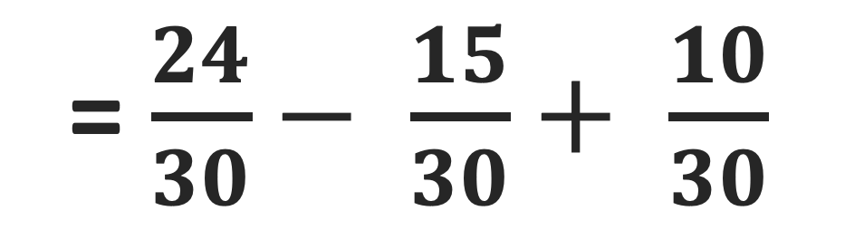


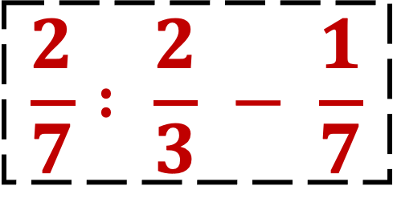
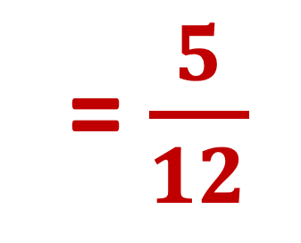



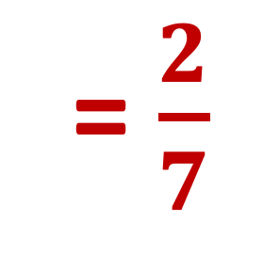



Tính:
$$\frac{4}{5}− \frac{1}{2}+ \frac{1}{3}$$
= $\frac{24}{30}− \frac{15}{30}+ \frac{10}{30}$
= $\frac{19}{30}$
b /
$$\frac{1}{2}× \frac{1}{3}+ \frac{1}{4}$$
= $\frac{1}{6}+\frac{1}{4}$
= $\frac{2}{12}+\frac{3}{12}$
= $\frac{5}{12}$
$$\frac{2}{7} : \frac{2}{3} − \frac{1}{7}$$
= $\frac{2}{7}×\frac{3}{2}−\frac{1}{7}$
= $\frac{6}{14}$ $−\frac{1}{7}$
= $\frac{6}{14}$ $−\frac{2}{14}$
= $\frac{2}{7}$

Slide 15



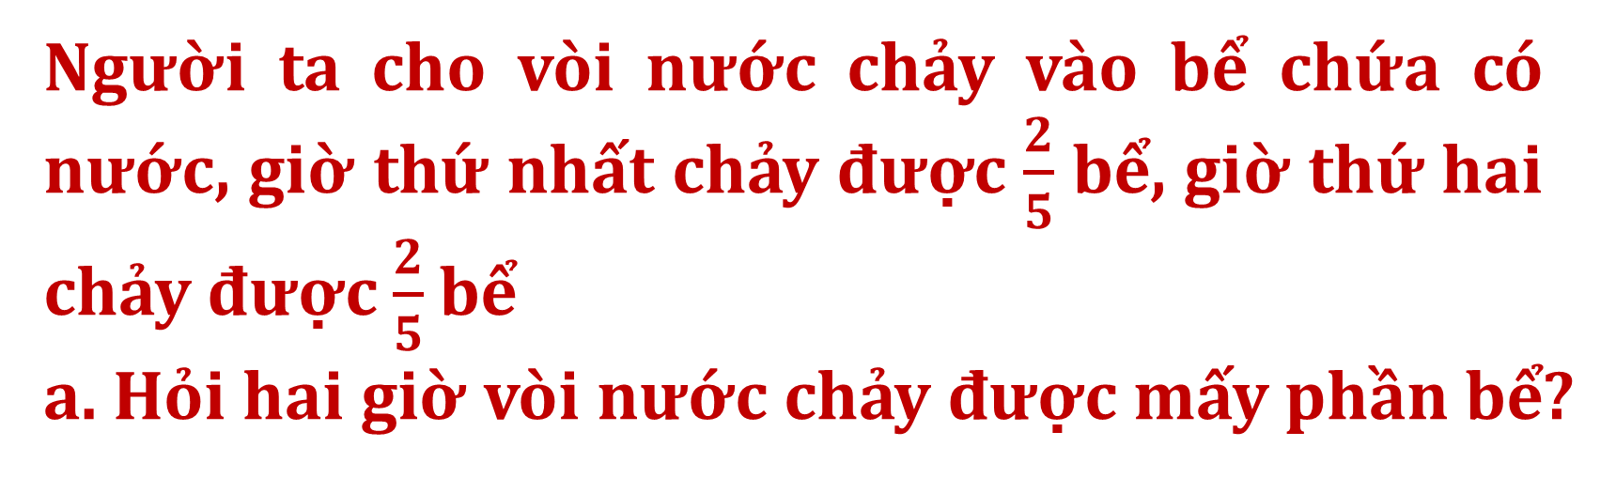
Người ta cho vòi nước chảy vào bể chứa có nước, giờ thứ nhất chảy được $\frac{2}{5}$ bể, giờ thứ hai chảy được $\frac{2}{5}$bể
a. Hỏi hai giờ vòi nước chảy được mấy phần bể?
Bài giải
Sau 2 giờ vòi nước chảy được số phần bể nước là:
$\frac{2}{5}+\frac{2}{5}= \frac{4}{5}$(bể)
Đáp số: $\frac{4}{5}$ bể

Slide 16
HẸN\
GẶP LẠI

